Slide 1
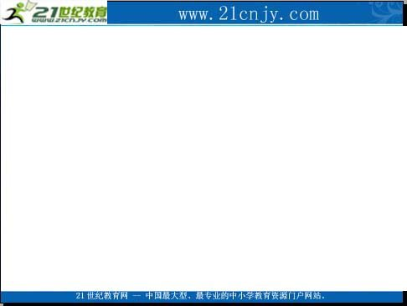
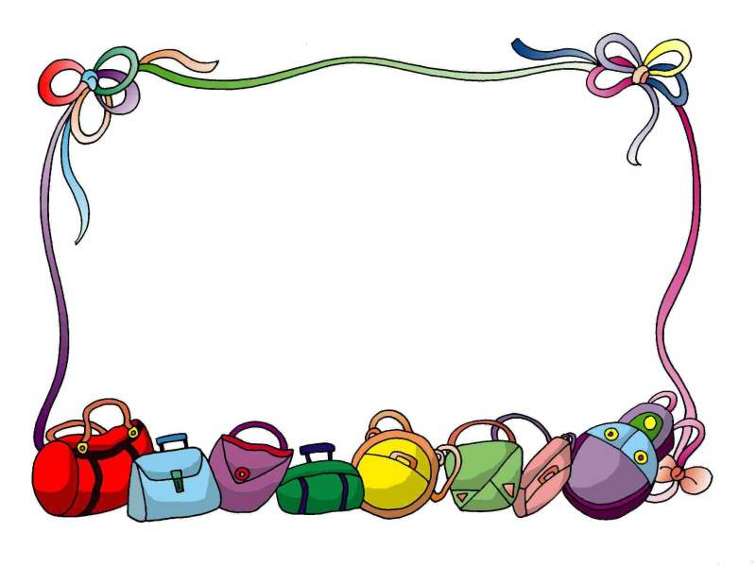
苏教版二年级语
文上册第二单元
秋游

Slide 2

学习目标
1.学会本课生字，理解生字组成的词语。
2. 能正确、流利、有感情地朗读课文。
3. 感受秋天的美好景象，激发同学们热爱大自然的思想感情。

Slide 3

1、秋游
秋风起了，天气渐渐凉了。同学们跟老师去郊外游玩。
蓝蓝的天空一望无边，几朵白云有时像一群白兔，有时像几只绵羊。
农田里，稻子黄了，高粱红了，棉花白了。
同学们有的在草地上打滚儿，有的忙着逮蚂蚱，有的向着蓝天亮开了嗓子。大家奔跑追逐，笑着喊着，多开心哪！

Slide 4

朗读课文
1. 秋天的天空怎么样？你们看白云像什么？
2. 秋天农田里哪些庄稼成熟了？你是怎么看出来的？
3. 草地上小朋友怎么玩？

Slide 5
秋风起了，天气渐渐凉了。同学们跟老师去郊外游玩。

Slide 6
蓝蓝的天空一望无边，几朵白云有时像一群白兔，有时像几只绵羊。

Slide 7
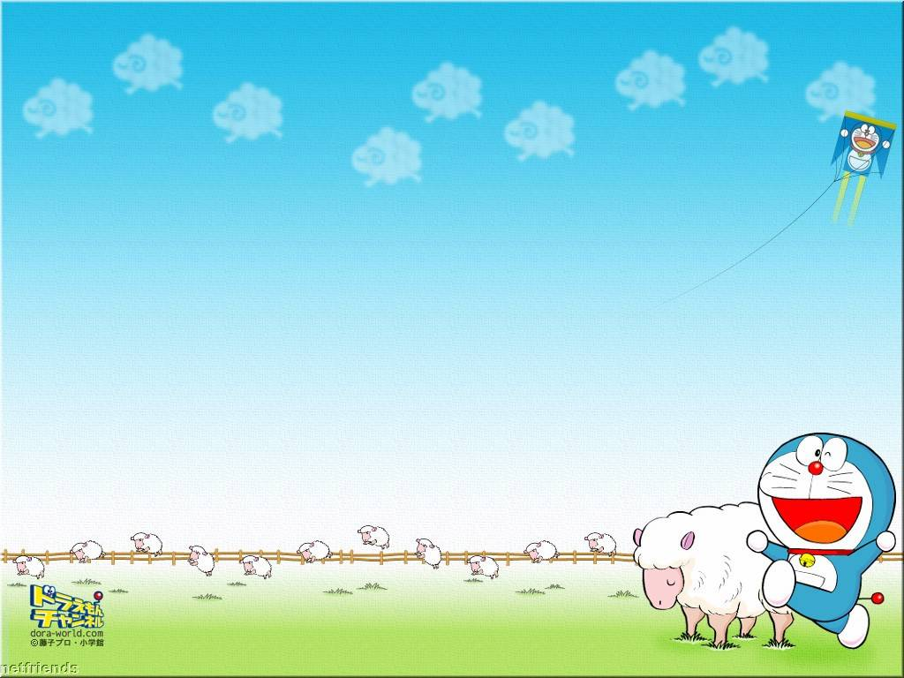
你觉得秋天的天空的景象怎么样？

Slide 8
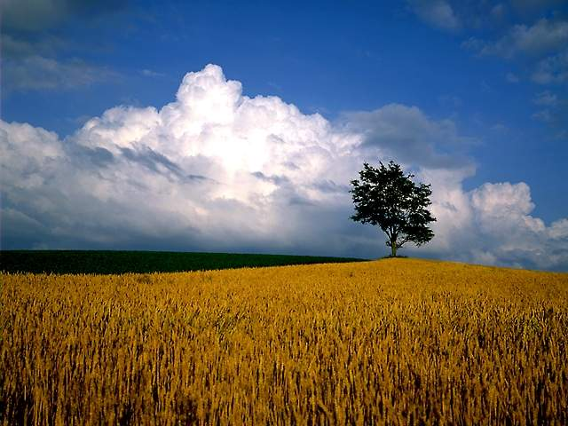
蓝蓝的天空一望无边，几朵白云有时像一群白兔，有时像几只绵羊。

Slide 9
蓝蓝的天空一望无边，几朵白云有时像一群白兔，有时像几只绵羊。

Slide 10
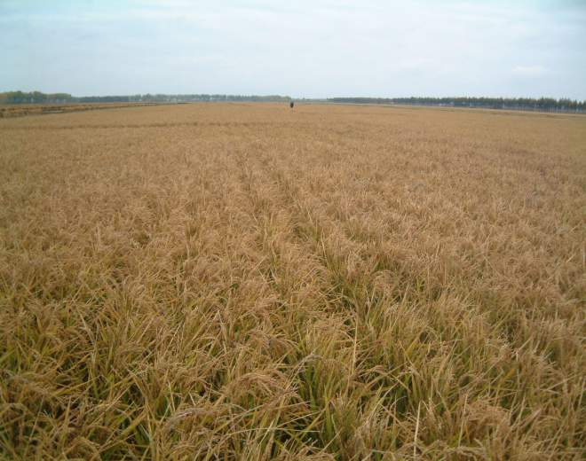
农田里，稻子黄了，高粱红了，棉花白了。

Slide 11
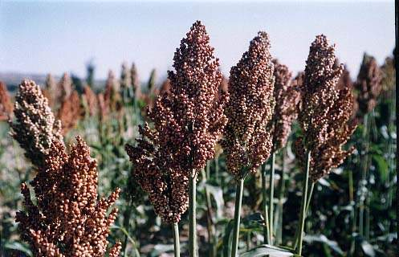
高粱红了

Slide 12
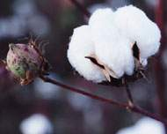
农田里，
稻子黄了，高粱红了，棉花白了。

Slide 13
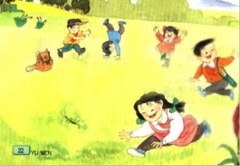
同学们有的在草地上打滚儿，有的忙着逮蚂蚱，有的向着蓝天亮开了嗓子。

Slide 14
同学们有的在草地上打滚儿，有的忙着逮蚂蚱，有的向着蓝天亮开了嗓子。大家奔跑追逐，笑着喊着，多开心哪！

Slide 15

作业
1. 比一比，再组词。
交（ ） 兔（ ） 家（ ）喊（ ）
郊（ ） 晚（ ） 逐（ ）城（ ）
2.根据提供的句式说话。
在操场上，小朋友们有的（ ），有的（ ），有的（ ）。大家（ ），多开心呀！

Slide 16
总结
这篇课文写同学们去郊外游玩，秋天的天空和农田都很美，大家玩得很开心。你读了有什么感受？

